Slide 1

面向对象编程
面向对象的编程思想力图使对计算机语言中对事物的的描述与现实世界中该事物的本来面目尽可能的一致。
类(class)和对象(object)是面向对象方法的核心概念。类是对一类事物描述，是抽象的、概念上的定义；
对象是实际存在的该类事物的每个个体，
因而也称实例(instance)。
Everything is Object：万事万物皆对象。

Slide 2
面向对象的概念
所谓面向对象的方法学，就是使我们分析、设计
和实现一个系统的方法尽可能地接近我们认识一个
系统的方法。包括：
面向对象的分析（OOA, Object-Oriented Analysis）
面向对象的设计（OOD, Object-Oriented Design）
面向对象的程序设计(OOP, Object-Oriented Program)
面向对象技术主要围绕以下几个概念:
对象、抽象数据类型、类、类型层次（子类）、
继承性、多态性。

Slide 3
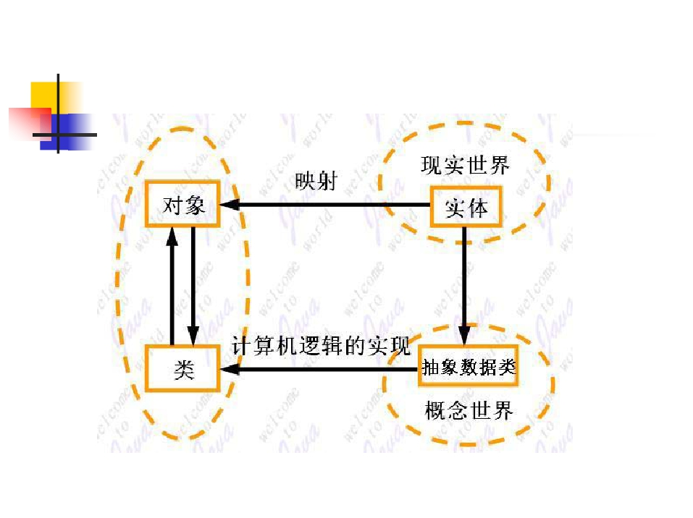
面向对象的编程思想

Slide 4
面向对象（OO）的优点
便于程序模拟现实世界中的实体
  用“类”表示实体的特征和行为
隐藏细节
  对象的行为和属性被封装在类中，外界通过调用类的方法来获得，不需关注内部细节如何实现
可重用
  可以通过类的模板，创建多个类的对象

Slide 5
面向对象的编程思想
。所以面向对象的特点主要概括为抽象性、继承性、封装性和多态性。
  抽象性——指对现实世界中某一类实体或事件进行抽象，从中提取共同信息，找出共同规律，反过来又把它们集中在一个集合中，定义为所设计目标系统中的对象。
  继承性——新的对象类由继承原有对象类的某些特性或全部特性而产生出来，原有对象类称为基类（或超类、父类），新的对象类称为派生类（或子类），派生类可以直接继承基类的共性，又允许派生类发展自己的个性。继承性简化了对新的对象类的设计。
  封装性——是指对象的使用者通过预先定义的接口关联到某一对象的服务和数据时，无需知道这些服务是如何实现的。即用户使用对象时无需知道对象内部的运行细节。这样，以前所开发的系统中已使用的对象能够在新系统中重新采用，减少了新系统中分析、设计和编程的工作量。
  多态性——是指不同类型的对象可以对相同的激励做出适当的不同相应的能力。多态性丰富了对象的内容，扩大了对象的适应性，改变了对象单一继承的关系。

Slide 6
类的定义
类(Class)是用来描述一个对象(Object)：
类包括两方面的内容：
  属性：用来描述对象的数据元素称为对象的属性（也称为数据/状态）
  方法：对对象的属性进行的操作称为对象的方法（也称为行为/操作）

Slide 7
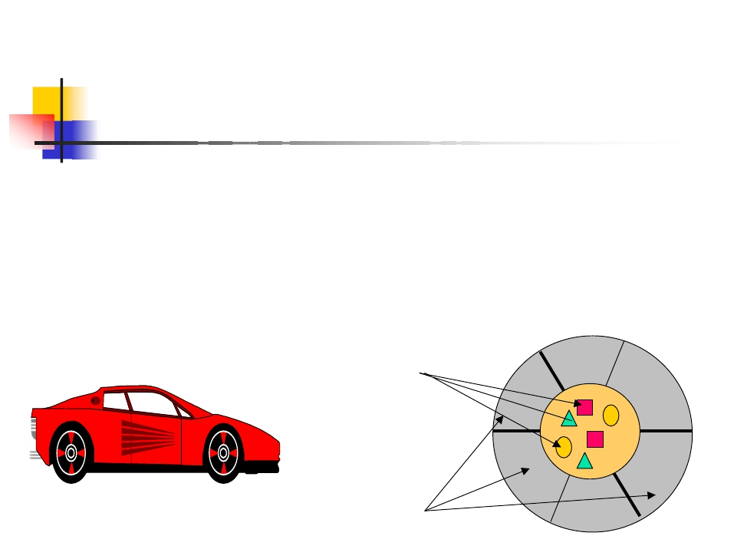
面向对象的概念
对象
对象有两个层次的概念，现实生活中对象指的
是可观世界的实体；而程序中对象就是一组变量
和相关方法的集合，其中变量表明对象的状态，
方法表明对象所具有的行为。
变量
方法

Slide 8
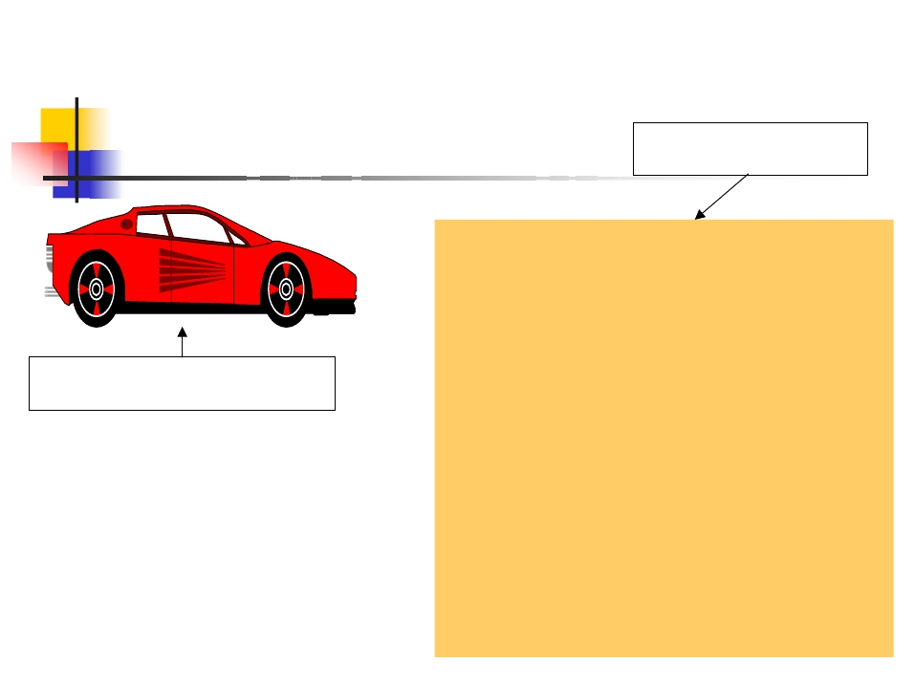
面向对象的概念
现实生活中的对象
抽象数据类型
Class Car
{
int color_number;
int door_number;
int speed;
可以将现实生活中的对象
经过抽象，映射为程序中
void brake() { … }
的对象。对象在程序中是
void speedUp() {…}
通过一种抽象数据类型来
描述的，这种抽象数据类
型称为类（Class）。
void slowDown() { … }
}

Slide 9
面向对象的概念
类（Class）
类是描述对象的“基本原型”，它定义一类对象
所能拥有的数据和能完成的操作。在面向对象的
程序设计中，类是程序的基本单元。
相似的对象可以归并到同一个类中去，就像传统
语言中的变量与类型关系一样。
程序中的对象是类的一个实例，是一个软件单元，
它由一组结构化的数据和在其上的一组操作构成。

Slide 10
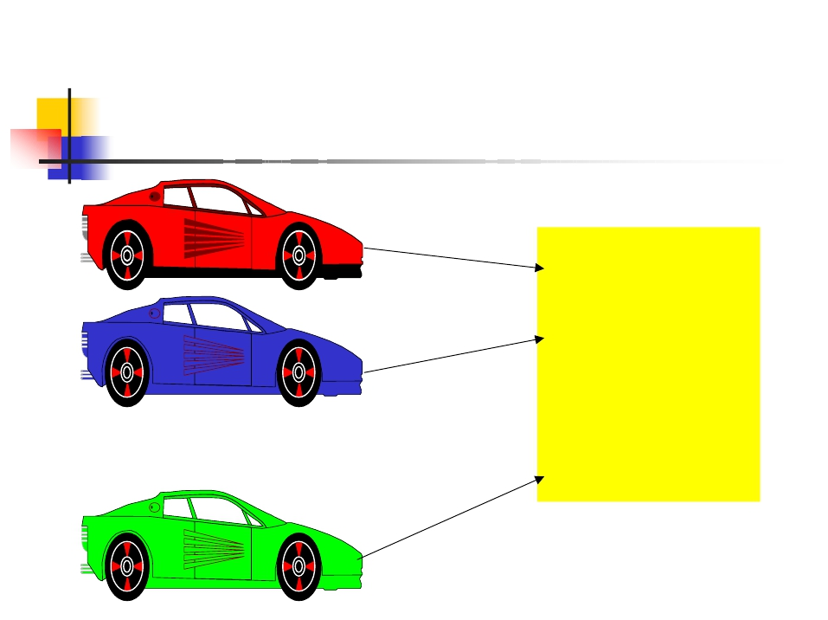
面向对象的概念
Car car1;
Car car2;
……
……
Car carN;

Slide 11
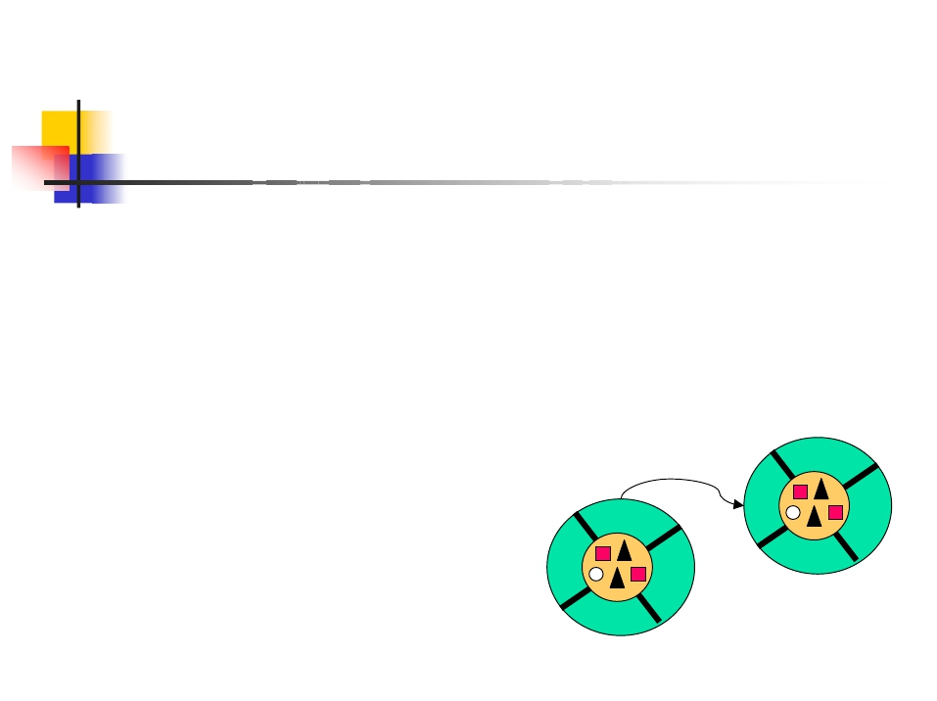
面向对象的概念
变量：指对象的所知道的状态。
方法：指对象的功能单元。
消息
软件对象通过相互间传递消息来相互作用和通信，一
个消息由三部分组成:
1. 接受消息的对象
2. 接收对象要采取的方法
3. 方法需要的参数
消息
对象 A
对象B

Slide 12
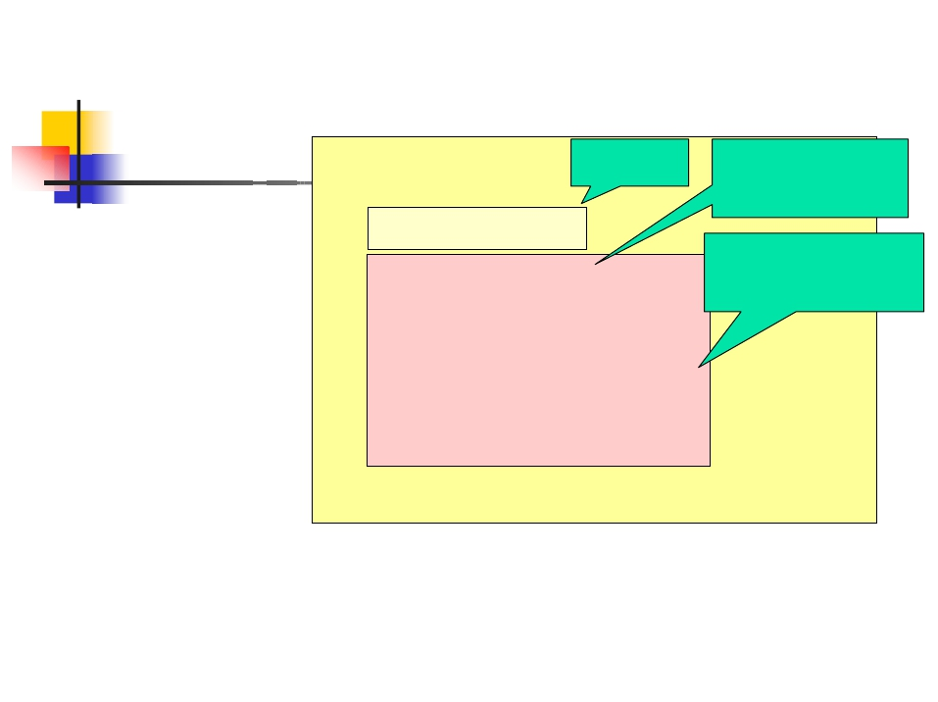
面向对象的概念
class Hello
变量
方法
{
showString()
方法
changeString()
一个例子
private String s；
public void showString()
{
System.out.println(s);
}
public void changeString(String str)
{
s = str;
}
}
在程序中操作对象是类的一个实例。
创建一个对象： Hello obj=new Hello();
调用方法： obj.showString();

Slide 13
面向对象的概念
为什么使用类
采用简单数据类型表示现实世界中概念的局存在
一些限性。例如：采用int型数据表示一个日期概
念，需要使用3个变量：
int
day,month,year;
如果要表示2个人的生日，就要使用6个变量：
int mybirthday, mybirthmonth, mybirthyear;
int yourbirthday,yourbirthmonth,yourbirthyear;

Slide 14
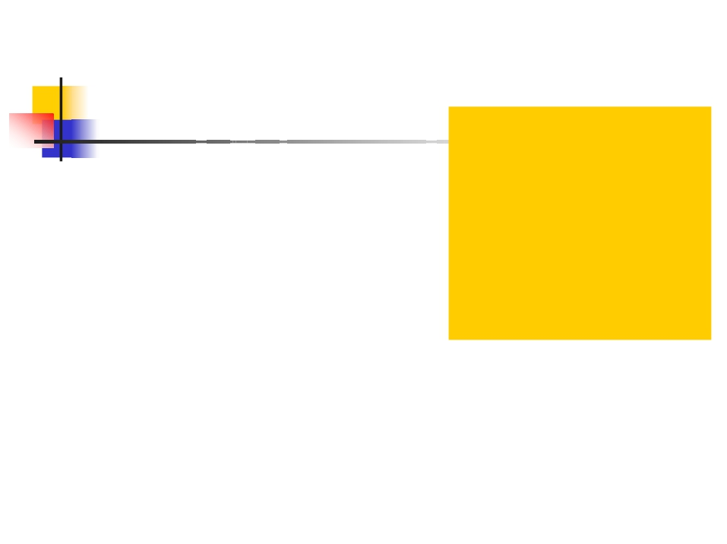
面向对象的概念
类中不但有变量，还有与之相关的操
作所定义的方法。将变量和方法封装
在一个类中，可以对成员变量进行隐
藏，外部对类成员的访问都通过方法
进行，能够保护类成员不被非法修改。
class BirthDate
{
public int day,month,year;
public int tomorrow()
{
……
}
}
BirthDate mybirth, yourbirth;
BirthDate date;
已知当前日期对象，求第2天的日期对象：date.day =date.day+1;
如果date.day已经为31，操作结果是非法状态。可以定义一个成
员方法tomorrow()，求第2天的日期对象。外部要获得当前日期
的后一天时，只要调用：
date.tomorrow();

Slide 15
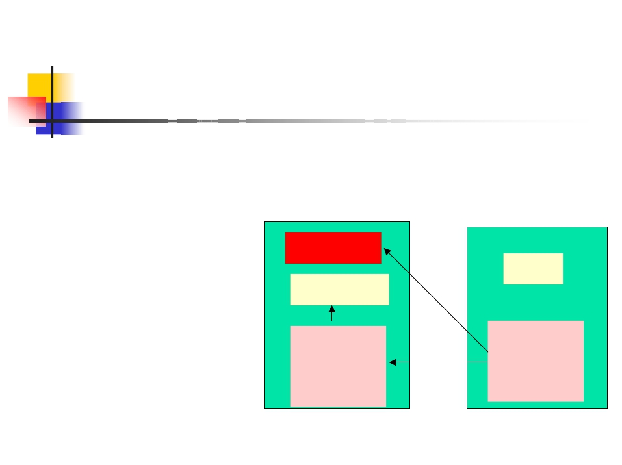
面向对象的概念
封装
封装把对象的所有组成部分组合在一起，封装定义
程序如何引用对象的
数据，封装实际上使
公有数据
用方法将类的数据隐
藏起来，控制用户对
数据
私有数据
类的修改和访问数据
的程度。
方法
方法
对象A
对象B

Slide 16
类的封装
如何将发生变化的东西与保持不变的东西分
隔开？
通过合并各种特征与行为，封装技术可创建
出新的数据类型。

Slide 17
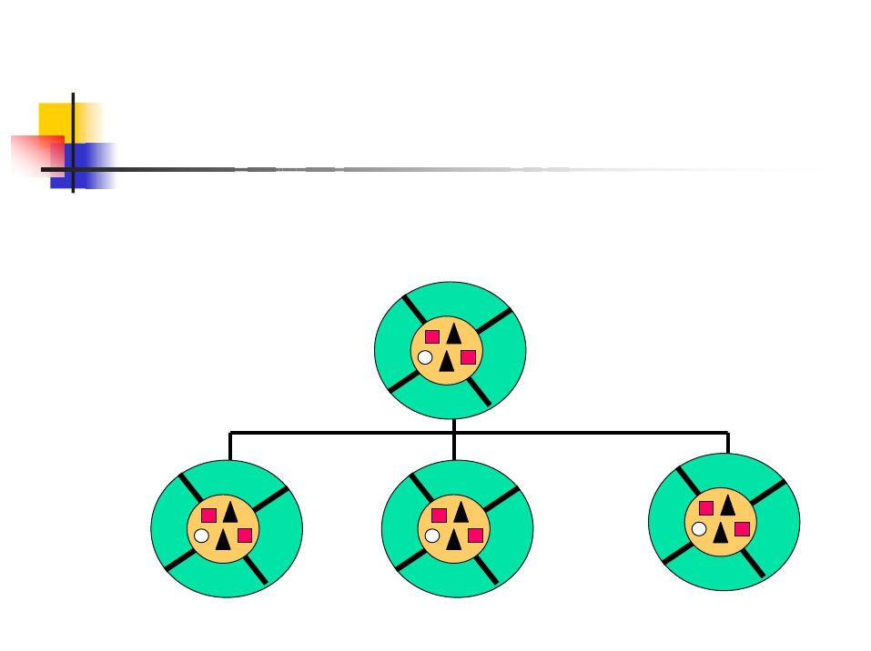
面向对象的概念
子类
子类是作为另一个类的扩充或修正而定义的一个类。
bicycle
(super class)
sub class
Mountain bikes
Racing bikes
Tandem bikes

Slide 18

面向对象的概念
继承
继承是子类利用父类中定义的方法和变量，
就像它们属于子类本身一样。
class Car
{ int color_number;
int door_number;
int speed;
public void push_break()
{
…
}
public void add_oil() { … }
}
class Trash_Car extends Car
{
double amount;
public void fill_trash()
{
…
}
}

Slide 19

面向对象的概念
方法的覆盖
在子类中重新定义父类中已有的方法。
class Car
{ int color_number;
int door_number;
int speed;
public void push_break()
{
speed = 0;
}
public void add_oil() { … }
}
class Trash_Car extends Car
{
double amount;
public void fill_trash() { … }
public void push_break()
{
speed = speed – 10;
}
}

Slide 20
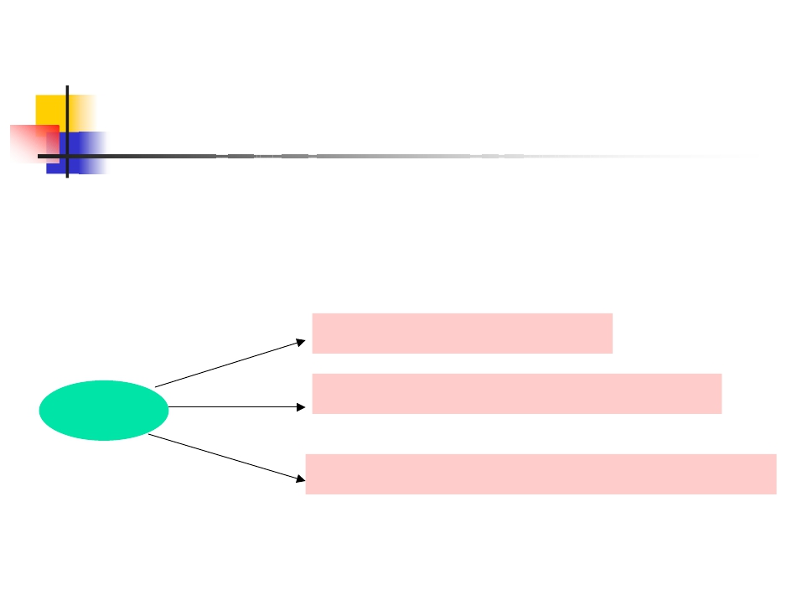
面向对象的概念
方法的重载(多态性)
在同一个类中至少有两个方法用同一个名字，
但有不同的参数。
void show(int int_num)
123
1.23
void show(double double_num)
类
123,1.23
void show(int int_num, float float_num)

Slide 21
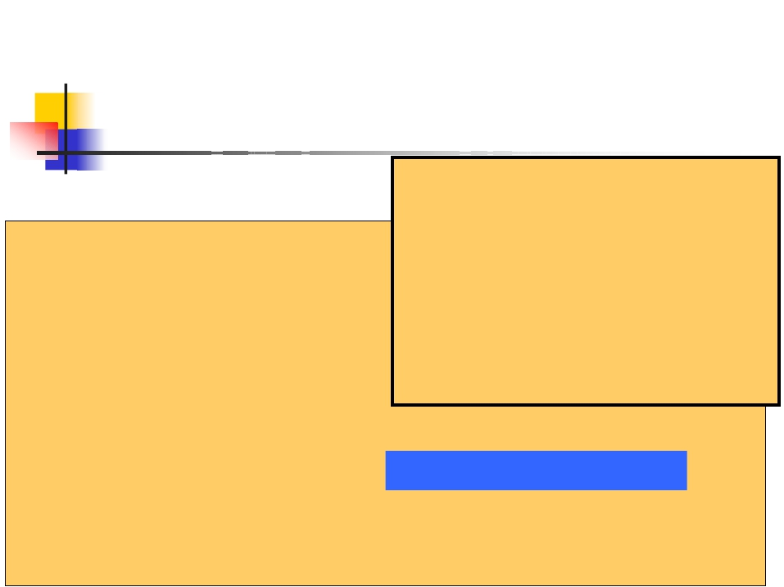
Java中的类、方法和变量
一个简单的类
class CarDemo
{
class Car
{
int car_number;
public static void main(String args[])
{
Car Democar=new Car();
DemoCar.set_number(3838);
void set_number(int car_num)
{
car_number=car_num;
}
void show_number()
{
DemoCar.show_number();
}
}
My car No. is : 3838
System.out.println (“My car No. is : ”+car_number);
}
}

Slide 22
Java中的类、方法和变量
对象
（1）对象的生成
通过new操作符生成一个对象；例如：
Car demoCar;
demoCar = new Car();
（2）对象的构造过程
为对象开辟空间，并对对象的成员变量进行
缺省的初始化；
对成员变量进行指定的初始化；
调用构造方法。

Slide 23
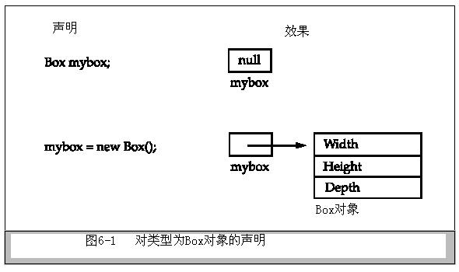
对象的创建
运算符new为对象分配内存空间，初始化类变量，调用对象的构造方法，返回对象引用
  CarObject myCar3=new CarObject () ;

Slide 24

对象的使用
对象
对象的使用是通过一个引用类型的变量来实现，包
括引用对象的成员变量和方法，通过运算符 · 可以
实现对变量的访问和方法的调用。例如：
BirthDate date;
int day;
day = date.day;
date.tomorrow();
//引用date的成员变量day
//调用date的方法tomorrow()

Slide 25
参数传递
简单数据类型按值传递
对象数据类型按址传递
设计两个程序比较以上参数传递

Slide 26
Demo
class employee
{
private double salary = 30000.0;
String name;
double getSalary () { return salary;}
void setSalary (double s) { salary = s; }
}

Slide 27
Demo
public class demo{
public static void main(String args[]){
employee e = new employee ();
System.out.println (e.getsalary());
e.setsalaru(20000.0);
System.out.println (e.getsalary());
}
}

Slide 28
构造方法与析构方法
构造方法是一类特殊的成员方法，用于创建类的实例并初始化对象。
声明构造方法
  构造方法与类同名，且没有返回值类型。
注意：
  Java为每个类提供一个默认的无参的构造方法，但当自行声明了构造方法后，这个默认的无参构造方法不再提供
  构造方法无返回值类型，有返回值(即使是void)的成员方法不是构造方法
  构造方法可以重载

Slide 29
构造方法与析构方法
析构方法声明为：
protected void finalize()
一个类只有一个finalize方法，不能重载，没有返回值。
Java程序中的对象有垃圾回收器(garbage collector)自动释放，因此实际上finalize并不做释放资源的工作，通常被省略。

Slide 30
对象的清除
Java的对象由垃圾回收机制自动回收，垃圾回收机制由虚拟机在必要的时候自动运行，所以 程序员既不知道对象在什么时候会被回收或者是否会被回收。
  对象不一定会被垃圾回收
  垃圾回收不等于“析构”
  垃圾回收只与内存有关
垃圾回收机制的两种运行模式
  停止-复制(非后台运行模式)
  标识-清扫
  如果对象有必要执行“析构”，比如调用JNI函数分配了C/C++的内存，则必须手动执行“析构”

Slide 31
面向对象的概念
方法的重载(多态性)
在同一个类中至少有两个方法用同一个名字，
但有不同的参数。
void show(int int_num)
123
1.23
void show(double double_num)
类
123,1.23
void show(int int_num, float float_num)

Slide 32

Java中的类、方法和变量
类的严格定义及修饰字
[类的修饰字] class 类名称 [extends 父类名称][implements 接口名称列表]
{
变量定义及初始化；
方法定义及方法体；
类体，其中定义了该类中所有
的变量和该类所支持的方法，
称为成员变量和成员方法。
}
类的修饰字： [public] [abstract | final]
缺省方式为 friendly

Slide 33
Java名字空间及访问规则
每个类都拥有自己的名字空间，即指类及其方法
和变量可以在一定的范围内知道彼此的存在，可
以使用。对类而言：
abstract类不能直接产生属于这个类的对象；
final类不能被其他任何类所继承(安全的考虑)；
public类不但可以被同一程序包中的其它类使用，
别的程序包中的类也可以使用；
friendly(缺省)类只能被本包中的其它类使用。

Slide 34

Java中的类、方法和变量
成员变量的定义及修饰字
[变量修饰字] 变量数据类型 变量名1,变量名2[=变量初值]…;
[public | protected | private ] [static] [final ] [transient ][volatile]
成员变量的类型可以是Java中任意的数据类型，包
括简单类型，类，接口，数组。在一个类中的成员
变量应该是唯一的。

Slide 35
Java名字空间及访问规则
对类的成员变量和成员方法而言，其应用范围
可以通过施以一定的访问权限来限定。
同一个类中
同一个包中
不同包中的子类
不同包中的非子类
private
★
default
★
★
protected
★
★
★
public
★
★
★
★

Slide 36
Java名字空间及访问规则
public: 任何其它类、对象只要可以看到这个类的
话，那么它就可以存取变量的数据，或使用方法。
protected：同一类，同一包可以使用。不同包的
类要使用，必须是该类的子类。
private：不允许任何其他类存取和调用。
friendly(前边没有修饰字的情况)：在同一程序包
中出现的类才可以直接使用它的数据和方法.

Slide 37

成员变量的隐藏
可以用方法来实现对成员变量的隐藏：设置变量方法
setVariable()， 获取变量方法getVariable()。
class Sample
{
int x;
……
void setX(int var )
{
x = var;
}
int getX()
{
return x;
}
……
}

Slide 38
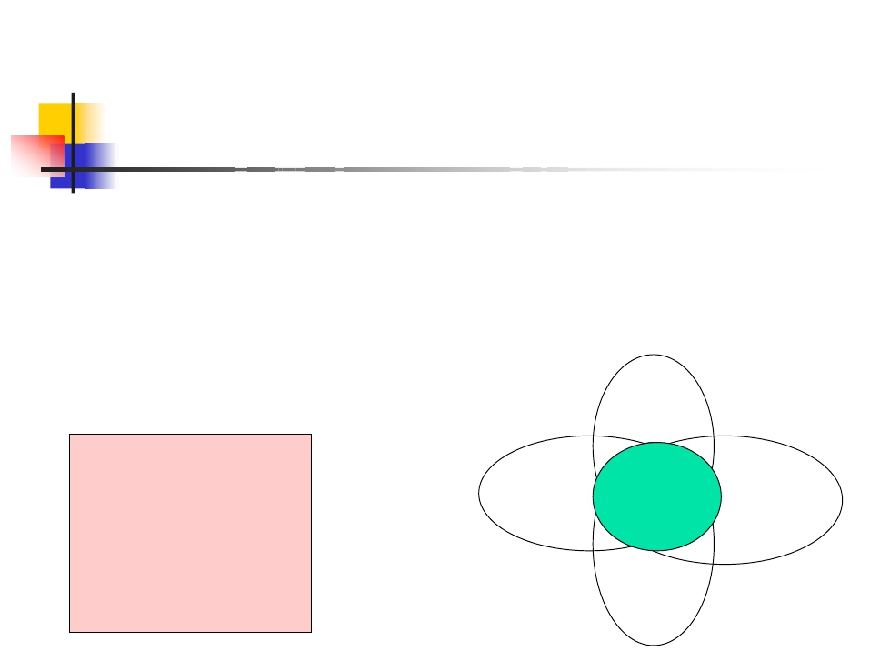
Java名字空间及访问规则
属于类的变量和方法——static
static 在变量或方法之前，表明它们是属于类的，
称为类方法（静态方法）或类变量（静态变量）。
若无static修饰，则是实例方法和实例变量。
类变量在各实例间共享
object d
char data
class ABCD
{
object a
static int
char data;
object c
static int share_data;
char datashare_data char data
}
class Demo
{
}
ABCD a,b,c,d;
Object b
char data

Slide 39

Java名字空间及访问规则
类变量的生存期不依赖于对象，相当于C语言中全
局变量的作用。其它类可以不通过实例化访问它们。
public class StaticVar
{
public static int number ＝ 5;
}
public class OtherClass
{
public void method()
{
int x = StaticVar.number;
}
}

Slide 40

Java名字空间及访问规则
类方法相当于C语言中的全局函数，其他的类不用
实例化即可调用它们。
public class GeneralFunction
{
public static int addUp(int x,int y)
{
return x+y;
}
}
public class UseGeneral
{
public void method()
{
int a = 9;
int b =10;
int c = GeneralFunction.addUp(a,b);
}
}

Slide 41
Java名字空间及访问规则
同一个类中的方法可以访问该类的成员变量；
一个类的方法只能访问自己的局部变量。

Slide 42
Java名字空间及访问规则
不正确的引用
class StaticError
{
String mystring=“hello”;
public static void main(String args[])
{
System.out.println(mystring);
}
}
编译时错误信息： nonstatic variable mystring cannot be
referenced from a static context “System.out.println(mystring);”。
为什么不正确：只有对象的方法可以访问对象的变量。

Slide 43
Java名字空间及访问规则
解决的办法
1. 将变量改成类变量
class StaticError
{
static String mystring=“hello”;
public static void main(String args[])
{
System.out.println(mystring);
}
}

Slide 44
Java名字空间及访问规则
2. 先创建一个类的实例
class NoStaticError
{
String mystring=“hello”;
public static void main(String args[])
{
NoStaticError noError;
noError = new NoStaticError();
System.out.println(noError.mystring);
}
}

Slide 45
Demo:实现Java的类
实现一个person类，有pName、pAge、
pSex属性，和setVar方法。并在main()中实
例化。
比较public、private的不同
若上面的属性使用static，比较在两个不同实
例中的结果。
添加一个static 的disp方法显示信息。这个
方法不用实例化可以直接调用
在不同源文件实现上述例子

Slide 46
类的继承
我们在设计时通常是分层抽象的，比如人、
学生、大学生…通过继承，可以达到程序复
用的目的。
A继承已有的类B,A称之为子类，B为父类
Java不支持多重继承，通过接口实现
声明后面加 extends superclassname

Slide 47

类的继承
类的继承
class Car
{
int car_number;
void set_number(int car_num)
{
car_number=car_num;
}
void show_number()
{
System.out.println (“My car No. is :”+car_number);
}
}

Slide 48

类的继承
class TrashCar extends Car
{
int capacity;
void set_capacity(int trash_car_capacity)
{
capacity=trash_car_capacity;
}
void show_capacity()
{
System.out.println(“My capacity is: ” + capacity);
}
}

Slide 49
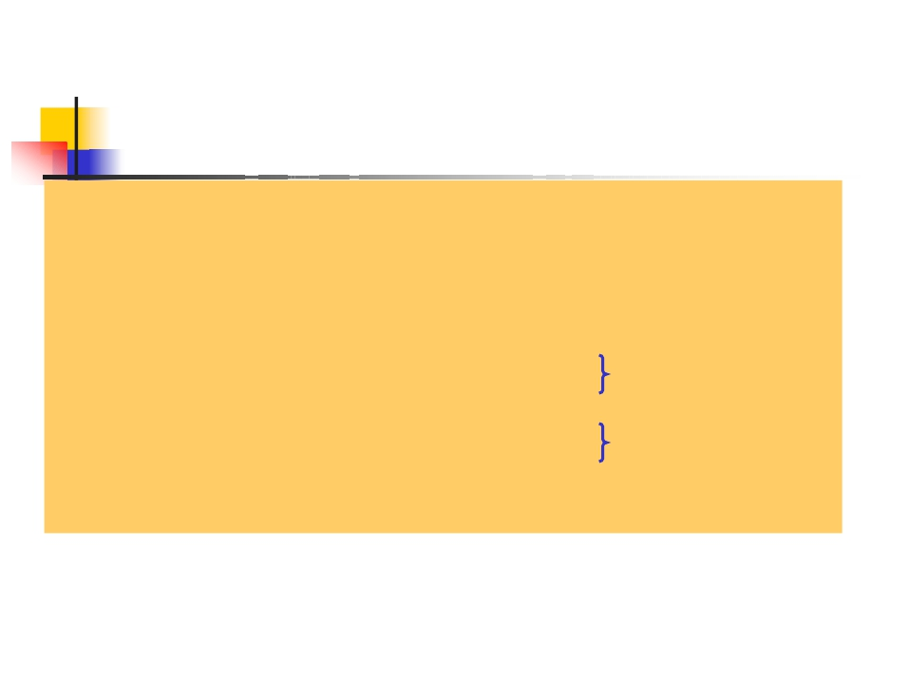
类的继承
class CarDemo
{
public static void main(String args[])
{
TrashCar DemoTrashCar = new TrashCar();
DemoTrashCar.set_number(4949);
DemoTrashCar.show_number();
DemoTrashCar.set_capacity(20);
DemoTrashCar.show_capacity();
继承的方法
新增加的方法
}
}
Car是父类，TrashCar是子类。TrashCar中继承了
Car中的两个方法，同时又增加了两个新方法。

Slide 50
类的继承
继承性是面向对象程序设计语言的另一基本特征，
通过继承可以实现代码的复用。继承而得到的类为子
类，被继承的类为父类，父类包括所有直接或间接被
继承的类。Java中不支持多重继承。通过在类的声明
中加入extends子句来创建一个类的子类：
class SubClass extends SuperClass
{……}
如果缺省extends子句，则该类为java.lang.Object
的子类。子类可以继承父类中访问权限设定为public、
protected、 default的成员变量和方法，但是不能继承
访问权限为private的成员变量和方法。

Slide 51

类的继承
何时选择继承?
一个很好的经验：“B是一个A吗?”
如果是则让B做A的子类.
常犯的错误A有一个B吗? 例如让汽
车轮子成为汽车的子类是错误的

Slide 52
类的继承指引
超类的指引可以指向子类类型的对象,但
超类的指引不能调用子类中定义的方法
class animal
{
void eats () { System.out.println (“Eating”); }
}
class dog extends animal
{
void barks () { System.out.println (“Woof
Woof”); }
}
animal a = new dog ();
a.eats (); // No problems，编译通过.
a.barks (); // Error
((dog) a).barks (); // No problems

Slide 53
类的继承指引
将超类的指引指向子类类型的对象，并调用子类中的
方法，将导致运行错误
dog d = (dog) new animal (); 运行时产生ClassCastException
否则
d.bark ();

Slide 54
类的转换
将一个父类对象转换成一个子类对象
强制类型转换
public void meth(A a)
{
B b = (B)a;
}
如果a实际上并不是B的实例，会抛出
ClassCastException。所以请确保a确实是B
的实例

Slide 55
实现类的继承
在上述实现的person类中，实现子类student，
teacher;并对student类实现子类
goodstudent
Student cause属性、add方法、Teacher
salary属性
Goodstudent honor属性

Slide 56
多态性Polymorphism
多态的含义
实现了“是什么”与“怎样做”两个模块
的分离。
Java通过overload和override来实现
多态。

Slide 57
多态的优点
多态：
对象的集合
共享方法名
使用if/case来实现
代码量大
意义不明显

Slide 58
类的重载overload
方法重载即指多个方法可以享有相同的名字。但
是这些方法的参数必须不同，或者是参数个数不同，
或者是参数类型不同。
例如，要打印不同类型的数据，int, float, String,不需
要定义不同名的方法：
printInt(int); printFloat(float); printString(String)。
利用方法重载，只需要定义一个方法名：println()，
接收不同的参数：
println(int); println(float); println(String);

Slide 59
类的重载overload
Overload是指同一个类中不同方法之间的关
系， 这些方法有着相同的名称和不同的参
数类型。
在 person类中实现sayHello方法
0参数：“Hello everybody!”
1参数：“Hello”+p+”!”
实现一个calcul类 add方法 对整数、浮点数
重载

Slide 60
类的覆盖override
类方法的覆盖
方法覆盖即指在子类中重新定义父类中已有的方法。
class Car
{ int color_number;
int door_number;
int speed;
public void push_break()
{
speed = 0;
}
public void add_oil() { … }
}
class Trash_Car extends Car
{
double amount;
public void fill_trash() { … }
public void push_break()
{
speed = speed – 10;
}
}

Slide 61

类的覆盖override
覆盖方法的调用
对于重写的方法，Java运行时系统根据调用该方法
的实例的类型来决定选择哪个方法调用。
public class DemoCar
{
}
在这里， 类
Trash_Car中的
push_break( )方
法将被调用。
public static void main( String args[ ] )
{
Car aCar = new Trash_Car( );
aCar. push_break( );
}

Slide 62
方法覆盖时应遵循的原则
（1）覆盖后的方法不能比被覆盖的方法有更严格
的访问权限。
（2）覆盖后的方法不能比被覆盖的方法产生更多
的异常。

Slide 63
类的覆盖override
Override是指父类和子类之间方法的继承关
系，这些方法有着相同的名称和参数类型
class animal
{
void eat () { System.out.println (“???”); }
}

Slide 64
类的覆盖override
class monkey extends animal
{
void eat () { System.out.println (“Holding and eating banana!”); }
}
class cow extends animal
{
void eat () { System.out.println (“Chewing grass with mouth!”); }
}
class chicken extends animal
{
void eat () { System.out.println (“Pecking grains off ground!”); }
}

Slide 65
类的覆盖override
class animals1
{
public static void main (String [] args)
{
输出：
Holding and eating banana!
Chewing grass with mouth!
Pecking grains off ground!
???
animal [] animals =
{
new monkey (),
new cow (),
new chicken (),
new animal ()
};
for (int i = 0; i < animals.length; i++)
animals [i].eat ();
}
}

Slide 66
Demo:实现Java类的多态
实现一个person类，有pName、pAge、
pSex属性，和setVar方法、work方法
实现student子类、teacher子类分别实现
work的多态。

Slide 67
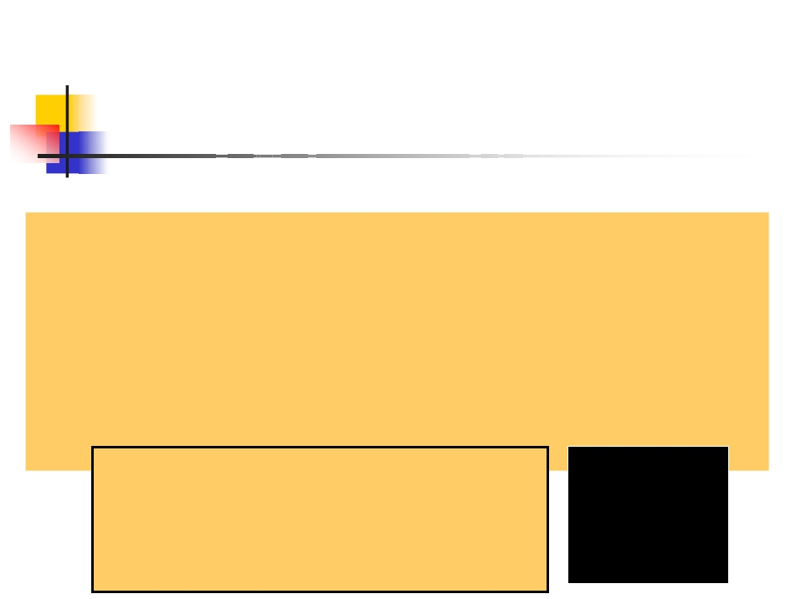
Demo:实现Java类的多态
当子类中的变量名与父类的相同，父类的变量被遮盖。
class A
class B extends A
{ {
int data_a=3;
int data_a = 5;
} }
class C extends B
{
void print_out()
{
System.out.println(“data_a= ”+data_a);
System.out.println(“A.data_a= ”+A.data_a);
System.out.println(“B.data_a= ”+B.data_a);
}
}
class demo
{
public static void main(String args[])
{
C c = new C();
c.print_out();
}
}
data_a=5
A.data_a=3
B.data_a=5

Slide 68
总结
你对面向对象编程思想的理解
面向对象编程思想的特点
什么是类
什么是对象
类和对象的区别是什么
如何定义一个类、类的属性和方法
如何创建类的对象
什么是多态

